Slide 1
Web 2.0 basierte Neubürger-Beratung im Bürgerservice
19. Europäischer Verwaltungskongress
27. Februar 2014 - Bremen
Prof. Dr. Birgit Schenk
Hochschule für öffentliche Verwaltung und Finanzen Ludwigsburg
gefördert im Rahmen des Karl-Steinbuch-Forschungsprogrammes
Notes:
Leiter des Labors für Kooperations- und Medientechnologie

Slide 2
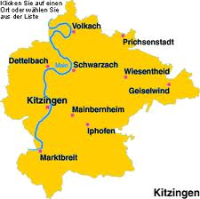
Neubürgerberatung – warum?
Quelle: crimmitschau.de;
Kommune:
Wie Neubürger gewinnen?
Wie Neubürger integrieren
und binden?
Neubürger/in:
Welche Kommune ist für mich die geeignete?

Slide 3
Problem der Ist-Situation: Kommune ist als Anlaufstelle nicht im Blick der Bürger
Wie wichtig sind Ihnen Informationen aus …
84,8 % persönlichem Umfeld (Familie, Freunde, Kollegen...)
54,5 % dem Internet von offizielle Stellen
58.9% Fernsehen, Zeitungen, Zeitschriften (gedruckt und/oder online)
57.1% Büchern (Ratgeber, Informationsbriefe …)
25 % Informationen aus dem Internet von inoffiziellen Stellen (Online-Communities; Blogs)
18,8 % Informationen/Gespräche in der Behörde
17 % Informationen/Gespräche bei einer unabhängigen Institution (Mieterschutzbund, etc.)
Andere Ressourcen 8%
( n = 107)

Slide 4
Probleme der Ist-Situation: Der Bürger hat die Kommune als Anlaufstelle entdeckt, aber …!
Keine „explizite“ Anlaufstelle
Bürgerservice? Tourist-Info? Bürgerbüro? …
Zeitliche Synchronisierung
Personelle Fragmentierung der Lösung
„Dafür sind wir nicht zuständig“
Behörden-Ralley
Kompetenzprobleme / „gefühlte“ Zuständigkeit der Öffentlichen Verwaltung (kein Vertrauensproblem!)
Formulierung des Informationsbedarfs kaum möglich
Quelle: sn-online.de

Slide 5
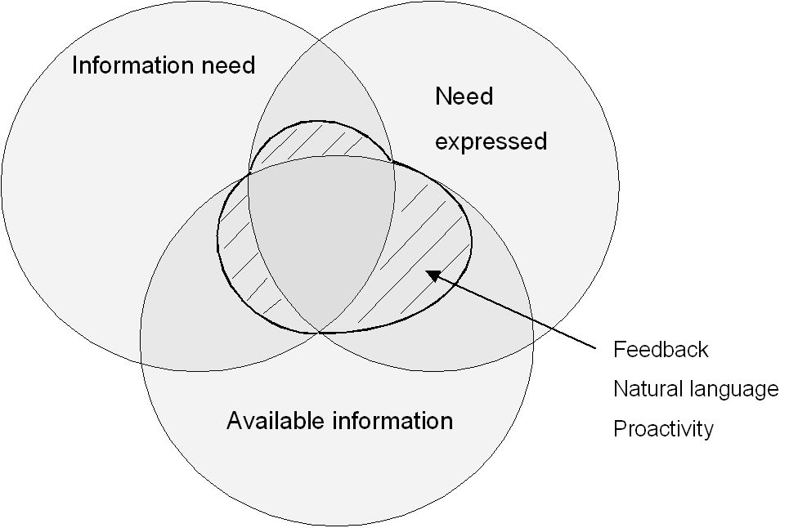
Welche Lösung - Selbstbedienung oder Beratung?
Bedarf für die Bürgerberatung
Selbstrecherche im Internet sehr zeitaufwändig
Information fragmentiert, Unübersichtlichkeit vieler Quellen
Vertrauenswürdigkeit kann nicht verifiziert werden
Schwierig für Kunden Bedürfnisse präzise zu formulieren
Vage und latente Bedürfnisse: Gefühle, Wünsche, …
„Ich weiß es, wenn ich es sehe“
Fazit:
Bürgerberatung ist dann notwendig, wenn der Bürger seinen Bedarf nicht formulieren kann oder eine eigene Informationssuche nicht zumutbar ist

Slide 6
Chancen eröffnen sich durch…
Verbesserung der Datenbasis der Öffentlichen Verwaltung (z.B. ServiceBW)
nutzergenerierte Inhalte im Internet (z.B. Communities,“meinestadt.de”)
professionelle Inhalte im Internet (z.B. Schulen, Vereine)
kommerzielle Inhalte im Internet (z.B. Einzelhandel)
→ Warum nicht die Welt des Internets mit der Welt der Beratung verheiraten?
Beratung
World Wide Web

Slide 7
Neubürger - Wissensquellen und aktuelle Themen
Kann der Wissensaustausch zu relevanten und aktuellen Themen durch einzelne und/oder eine Kombination von Web 2.0-Applikationen und -Technologien unterstützt werden?
Wie ließe sich das realisieren?
(a) Social Software wie Blogs und Wikis zur Wissensaggregation und Zusammenarbeit in Themenbereichen
(b) Kollaboratives Filtern von Informationen oder auch Social Bookmarking durch Tags und RSS-feeds.
(c) Social Communities wie facebook zur Vernetzung der Neubürger mit anderen Wissensträgern in der Kommune

Slide 8
Informationsbedarf der Neubürger
Umzug als Prozess
umziehen
SUCHE / PLANUNG
ANKOMMEN in der Kommune
DA SEIN / Leben in der Kommune
Der Informationsbedarf verändert sich im Laufe des Umzugsprozesses
Informationsangebot ist zu differenzieren und an die Bedürfnisse anzugleichen

Slide 9
Neubürger – Was interessiert die Bürger?
Themenspektrum lässt sich in 2 Themenkomplexe gliedern
formale rechtliche Aspekte, die die öffentliche Verwaltung direkt betreffen
informale private Aspekte, für die die öffentliche Verwaltung in aller Regel nicht zuständig ist.
Überblick über Aufgaben/Aspekte mit vorgeschriebenen Fristen
Öffnungszeiten städtischer Ämter
Müll (Sperrmüll, Abholtermine, Konzept)
ÖPNV (Übersicht Netz, Fahrpläne, Preise)
Wohnungssuche
Checkliste Umzug
Stadtplan
Einkaufsmöglichkeiten vor Ort (zu Fuß erreichbar)
Einkaufsmöglichkeiten im Umland (z.B. Baumarkt, EK-Center,...)
Gleichgesinnte kennenlernen
Veranstaltungskalender
Vereine / Freizeitgestaltung
Restaurant- und Kneipenführer

Slide 10
Lösungsansatz: Multiperspektivischer, kooperativer Beratungsservice
Formulare
Termine / Fristen
Anmeldeformular
Name: ____
Vorname ____
KFZ-Ummeldung
Name: ----------
Vorname ______
Anliegen als verbindende Struktur
Bewohner
Energie
Wohnen
Informationen
KFZ
Orte
ÖPNV
service-bw
Sindelfingen.de
meineStadt.de
Neubürger-Wiki
ElternForum
Gesundheit aktuell
Kita

Slide 11
Mögliche Beratungs-Services
Allgemeines Angebot
aus städtischer Perspektive
Digitale Begrüßungsmappe
Herzlich Willkommen!
Proaktive Information
zunehmender Zeitbedarf
Personalisiertes Angebot auf den Neubürger zugeschnitten
Punktuelle
Beratung
Umfassende
Beratung
Mobile umfassende
Beratung

Slide 12
Erste Testergebnisse – Januar 2013 und September 2013
Beratung ist Neuland für die Mitarbeiter/innen
Beratung in Kombination mit IT-Tools fordert Mitarbeiter/innen
IT-Werkzeug / Tool sollte
Beratungsprozess abbilden
Moderationswerkzeuge umfassen
Zusammenarbeit mit Bürger/in erlauben
„glaubwürdige“ Informationsquellen umfassen
Personalisierung allg. Informationen ermöglichen

Slide 13
Herzlich Willkommen!
Neubürger-Informationen der Stadt als digitalen Mappe zusammengestellt
Ziele:
Die Kommune präsentiert sich mit ihren Themen und geht aktiv auf den Bürger zu
Der Neubürger wird „abgeholt“ und eine erste Hilfestellung gegeben!
Quelle: kreis-neuwied.de
Anforderungen:
Maßgeschneiderte Information
=> personalisierte Begrüßungsmappe statt „Gesamtpaket“
Zeiteffiziente Instrumente
=> einfaches Zusammenstellen einer individualisierten Begrüßungsmappe
Moderne Technik
=> indiv. Mappe lässt sich auch digital an Bürger/innen übermitteln
Notes:
Berater benötigt Instrumente, die es erlauben, die Begrüßungsmappe ohne großen Zeitaufwand zusammenzustellen und dieses den Bürger/innen zu übermitteln zum Abschluss des Gesprächs.

Slide 14
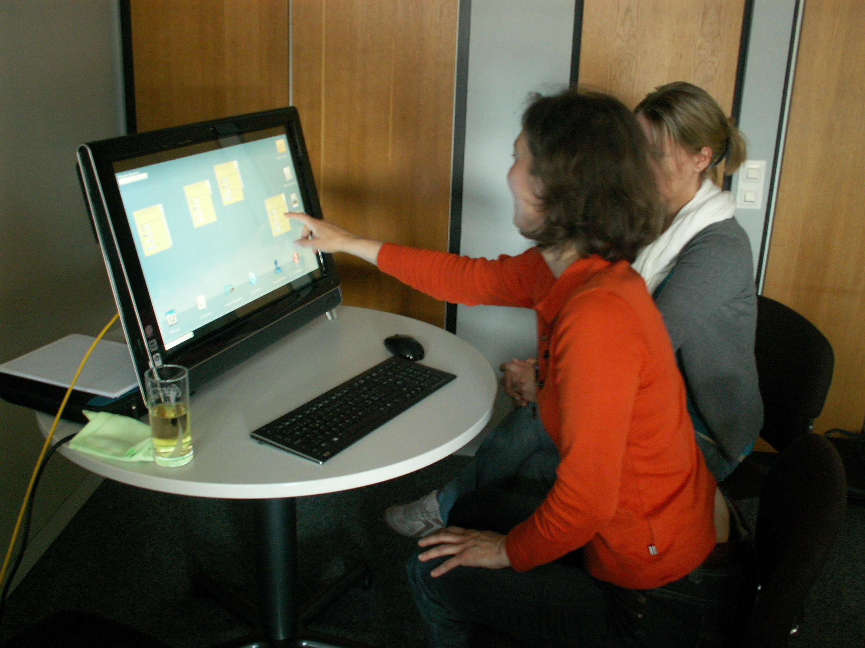
Punktuelle Beratung
Der Neubürger stellt selbst ein, zwei eigene Fragen, für die gezielt Informationen zusammengestellt werden.
Ziele:
Ausgehend von einzelnen Anliegen oder Fragen der Neubürger stellt der Berater qualitativ hochwertige, auf diesen zugeschnittene Informationen zusammen.
Anforderungen:
Eine Informationsbasis, die die Lebenslage Neubürger abdeckt, muss umfassend zur Verfügung stehen - dies bedeutet u.a. Bündelung von Informationsquellen
Die Berater benötigen einen geeigneten Zugang und Möglichkeiten die allgemeinen Informationen zu personalisieren
Die Suchergebnisse sollen gemeinsam mit dem Bürger besprochen und weiterverarbeitet werden können.

Slide 15
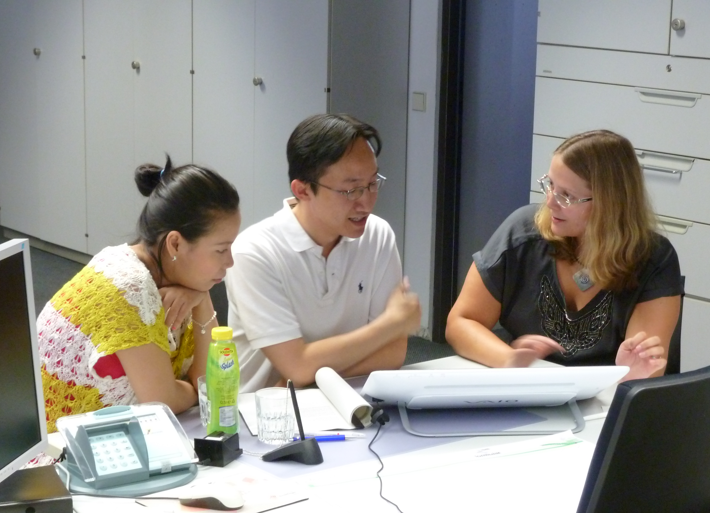
Umfassende Beratung
Der Neubürger erhält von seiner Situation ausgehend eine umfassende Beratung.
Ziele:
Umfassende Handlungsfähigkeit des Neubürgers durch gezielte Fragestellungen, Darstellung seiner Anliegen sowie gemeinsamem Erarbeiten und Strukturierung der Lösungen
Anforderungen:
das IT-System unterstützt einen Beratungsprozess durchgängig
der Berater kann die Lebenssituation des Neubürgers darstellen
der Berater kann bei gezielten Fragen unterstützt werden und so dem Bürger bei der Formulierung seines Informationsbedarfes helfen.
Die Suchergebnisse können mit dem Bürger gemeinsam besprochen und weiterverarbeitet können.

Slide 16
Web 2.0-Technologie in der Beratung Fazit:
Kann der Wissensaustausch durch Web 2.0-Applikationen und -Technologien unterstützt werden?
Ja, aber nur bis zu einem bestimmten Grad.
einsetzbar als …
Informationsquelle (Wikis)
Visualisierungsunterstützung (mash-ups in Karten)
Zur Anbahnung des ersten Kontaktes Bürger-Verwaltung (Soziale Medien)

Slide 17
Alleine wäre das nie möglich gewesen ….
Wir danken den Beteiligten und Mitwirkenden:
zahlreichen Bürger/innen und
Mitarbeiter/innen der Stadt Sindelfingen
vor allem aber der

Slide 18
Kontakt
Vielen Dank für Ihre Aufmerksamkeit
Prof. Dr. Birgit Schenk
Hochschule für öffentliche Verwaltung und Finanzen Ludwigsburg
schenk@hs-ludwigsburg.de

